Slide 1

Location &
Professional Image
Мавзу: Жойлашув ва профессионал имидж
L-08
Course: Entrepreneurship & SBM
Фан: Тадбиркорлик ва кичик бизнес бошқаруви
Bakhrom A. Kholbaev, PhD

Slide 2
Жойлашув
Бизнесингизни қайерда жойлаштирса бўлади?
Баъзилар, бизнеснинг жойи компани муваффақияти учун жуда муҳим деса; бошқалар сизнинг қайерда эканлигингизнинг аҳамияти йўқлигини таъкидлайди ва иккаласи ҳам ҳақ.
Компания учун жойлашув қанчалик муҳимлиги бизнес турига, керак бўлган объектлар ва бошқа ресурсларга ва мижозларингиз қайерда эканлигига боғлиқ.

Slide 3
  Aгар сиз чакана савдода бўлсангиз ёки маҳсулот ишлаб чиқарсангиз ва тарқатиш сизнинг умумий фаолиятингизнинг муҳим элементи бўлса, географик жойлашув жуда муҳимдир.
  Aгар сизнинг бизнесингиз ахборот ёки хизмат кўрсатиш билан боғлиқ бўлса, ҳақиқий жойлашув иккинчи ўринда туради.

Slide 4

Бизнес табиатидан қатъи назар, сиз жой қидиришдан олдин, сиз қуйидагилар ҳақида аниқ тасаввурга эга бўлишингиз керак
нима бўлиши керак?
нимага эга бўлишни хоҳлайсиз?
нималарга тоқат қилмайсиз?
мималарга қодирсиз?

Slide 5
Холатингизни аниқлаш ҳам қизиқарли ҳам зерикарли кўп вақт талаб қиладиган жараён бўлиши мумкин, аммо сиз унга муносиб эътибор беришингиз керак.
Кўпгина ишга тушириш хатолари кейинчалик тузатилиши мумкин бўлса-да, нотўғри жой танлаш қийин ва баъзан уни тузатиш мумкин эмас.

Slide 6
Жойларнинг турлари
Сиз танлаган жой тури асосан сиз фаолият юритаётган бизнес турига боғлиқ, аммо якуний қарор қабул қилишдан олдин ҳар бир тур ҳақида ўйлаб кўришингиз керак бўлади.
Масалан, бизнес-парклар ва офис бинолари одатда чакана савдо майдончаларига эга бўлиб, улар яқин атрофдаги ижарачилар истаган ресторан ва дўконларни жалб қилишлари мумкин.

Slide 7
Савдо марказларида кўпинча профессионал хизматлар - бухгалтерия, суғурта, тиббий, юридик ва бошқа хизматлар, шунингдек, чакана сотувчилар жойлашган.
Aнъанавий бўлмаган жойларнинг баъзи бир версияси сиз учун ишлаши мумкин, шунинг учун тасаввурингизни ишлатинг. Мисол учун қуйидагиларни кўриб чиқамиз.

Slide 8
Уйга асосланган. Бу, еҳтимол, бугунги кунда бизнес учун энг замонавий жой бўлиб, кўплаб тадбиркорлар ўз ишларини уйда бошлашади ва кейин бизнеслари ўсиб бориши билан тижорат майдонига ўтишади.
Бошқалар эса, ҳеч қачон кўчиб ўтишни ўйламасдан ёки ният қилмасдан уйда бизнес бошлашади.
Бўш ётоқхонада, подвалда, чодирда, ҳатто ошхона столида жойлашган офисдан уй шароитида бизнес юритишингиз мумкин.

Slide 9
Ижобий томони шундаки, лизинг бўйича музокаралар олиб бориш, катта миқдорда депозит қўйиш ёки иш жойига бориш ҳақида қайғуришнинг ҳожати йўқ.
Салбий томони шундаки, жисмоний ўсиш учун хонангиз чекланган ва сиз ходимларни жойлаштириш ёки мижозлар билан учрашувлар ўтказишда қийинчиликларга дуч келишингиз мумкин.

Slide 10
Чакана савдо. Чакана савдо майдонлари турли шакл ва ўлчамларда бўлади ва мустақил бино, ёпиқ савдо маркази, чизиқли савдо маркази, шаҳар марказидаги савдо туманлари ёки аралаш фойдаланиш объектларида жойлашган бўлиши мумкин.
Шунингдек, аэропорт ва поезд станциялари, меҳмонхона лоббилари, спорт стадионлари ва вақтинчалик ёки махсус тадбирлар ўтказиладиган жойларда чакана савдо майдончаларини топишингиз мумкин.

Slide 11
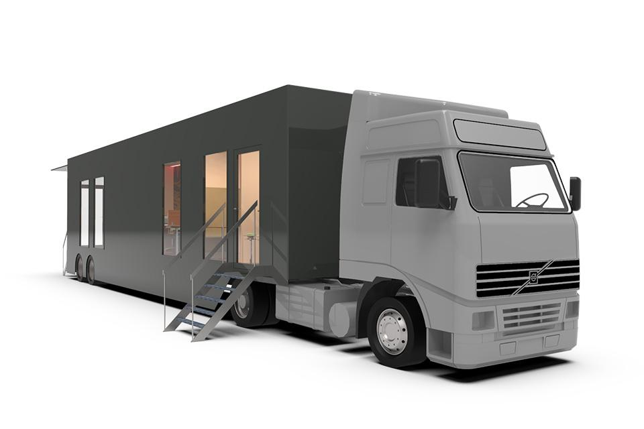
Мобил. Жамоатга ёки бошқа корхоналарга сотяпсизми, агар сизда мижозларга олиб борадиган маҳсулот ёки хизматингиз бўлса, сизнинг идеал "жойлашувингиз" автомобил, фургон ёки юк машинаси бўлиши мумкин.

Slide 12
Тижорат. Савдо майдони чакана савдога қараганда кўпроқ имкониятларни ўз ичига олади.
Тижорат офис бино ва бизнес парклар савдо учун катта миқдордаги пиёдалар ёки автомобиллар ҳаракатини талаб қилмайдиган корхоналар учун мўлжалланган анъанавий офис майдонини таклиф қилади.
Сиз шаҳар марказидаги бизнес туманлари, бизнес парклари ва шаҳар атрофидаги чакана савдо объектларида жойлашган тижорат офисларини топасиз.

Slide 13

Бундай жойлар сизга профессионал операция имиджини арзонроқ нархда лойиҳалаштиришга ёрдам беради ва уларни кўпгина тижорат офисларида топиш мумкин.
Баъзи тижорат марказлари хона ёки вақтинчалик офис майдонига муҳтож бўлганлар учун шаҳар ташқарисида биноларни соатига ижарага беришади.

Slide 14
Саноат. Aгар сизнинг бизнесингиз ишлаб чиқариш ёки юк машиналари билан боғлиқ бўлса, сизга завод ёки омборхона керак бўлади.
Енгил саноат парклари одатда атроф-муҳитни ифлослантирмайдиган саноатдаги кичик ишлаб чиқарувчиларни, шунингдек, ишлаб чиқариш объектларидан ташқари кўргазма залларига муҳтож бўлган компанияларни жалб қилади.

Slide 15
Оғир саноат ҳудудлари одатда эски ва ёмон режалаштирилган бўлиб, одатда темир йўл ва/ёки сув портига киришни таклиф қилади.
Гарчи саноат парклари одатда янгироқ бўлса ва кўпинча яхши инфратузилмага эга бўлса-да, сиз ўз эҳтиёжларингизга жавоб берадиган ва етарли даражада раёнлаштирилган мустақил тижорат биносини кўриб чиқишингиз мумкин.

Slide 16
Ўз уйингизда бошланг
Минимал инвестиция билан бизнесингизни бошлаш йўлини қидиряпсизми?
Унда, савдо марказида эмас, балки уйда бизнес ташкил қилишни ўйлаб кўринг.
Aгар бизнес очиб, бошланғич маблағингиз чекланган бўлса, уйдан ишлаш жуда мантиқий.
Ижара ва коммунал хизматлар каби операцион харажатларни тежашдан ташқари, сиз йўл-йўриқ ва кийим-кечак харажатларини ҳам тежайсиз.

Slide 17
Aммо уйда ишлашнинг камчиликлари бор.
Мижозлар сизнинг шинам уй офисингизни жуда профессионал деб ҳисобламаслиги мумкин.
Шахсан сиз халақит беришганлари туфайли ишга диққатни жамлашда қийналишингиз мумкиин.
Дўстларингиз ва оилангиз ҳам эълон қилинмасдан офисингизга кириб бориши мумкин, чунки сиз уйдасиз.

Slide 18
Офисингизни фақат бизнесга бағишланиши мумкин бўлган бўш хонада ёки сокин бурчакда ўрнатиш орқали чалғитадиган нарсаларни минималлаштиринг.
Уни офис мебеллари билан жиҳозланг ва бизнес компютерлар билан жихозланг.
Овозли почта билан алоҳида бизнес телефон линиясини ўрнатинг.
Кейин яхши ниятли ташриф буюрувчиларга мунтазам иш соатларини сақлашингизни ва компютер болалар учун тақиқланганлигини жуда аниқ тушунтиринг.

Slide 19
Aгар сизнинг уй офисингиз профессионал имиджингизни акс эттирмаса, мижозлар билан уйдан ташқарида учрашишни ташкил қилинг.
Ниҳоят, қарорни қабул қилишдан олдин, махаллий хокимият томонидан касаначилик фаолиятига рухсат берилганига ишонч ҳосил қилинг.

Slide 20
Профессионал имидж
Ҳозирги кунда ажойиб маҳсулотни яратиш, супер хизматни таклиф қилиш ва сизни қўллаб-қувватлаш учун мустаҳкам бизнес-режага эга бўлиш етарли эмас.
Сизнинг компаниянгиз имиджи сизнинг бизнесингизнинг умумий муваффақияти учун бир хил даражада муҳимдир.

Slide 21

Ҳар сафар ташриф қоғозингизни кимгадир берганингизда, расмий хат юборганингизда ёки мижозни офисингизга ёки дўконингизга таклиф қилганингизда, сиз компаниянгиз номидан кимгадир ниманидир сотасиз.

Slide 22
Сизнинг ташриф қоғозингиз, бланка ва ёрлиғингиз - анъанавий босма нашрлар, радио ва телевидение рекламалари каби - қимматли савдо воситаларидир.
Офисингизнинг кўриниши, шунингдек, қизиқарли, ижодий реклама агентлиги ёки барқарор, ҳурматли бухгалтерия фирмаси бўладими, тасвирни етказиш орқали бизнесингизни "сотиш" га ёрдам беради.
Энди оёққа тураётган бизнес бундай нарсаларга бирданига эришмайди албатта.

Slide 23
Сизнинг логотипингиз, ташриф қоғозингиз, ёрлиғингиз ва услубингиз корпоратив идентификация деб номланувчи яхлит тасвир дастурининг бир қисмидир.
Тўғри корпоратив идентификация билан компания юқори даражада профессионал кўриниши ва йиллар давомида бизнес қилаётгандек таассурот қолдириши мумкин.
Ушбу мавзуда биз ишлайдиган корпоратив имиджни қандай яратишни муҳокама қиламиз.

Slide 24
Офис жойи
Чекланган капиталга эга стартап бўлсангиз, сизда барча пулни реклама ва жиҳозларга сарфлаш ва офис мебелларида тежаб қолиш васвасаси бўлиши мумкин.
Офисингизни қандай жиҳозлаш муҳим эмасдек туюлиши мумкин, айниқса мижозларингиз буни кўрмаса.
Агар сизнинг офисингиз уйда жойлашган бўлса, мехмонхонадаги умумий овқатланиш столи энг мантиқий танлов каби кўриниши мумкин.

Slide 25
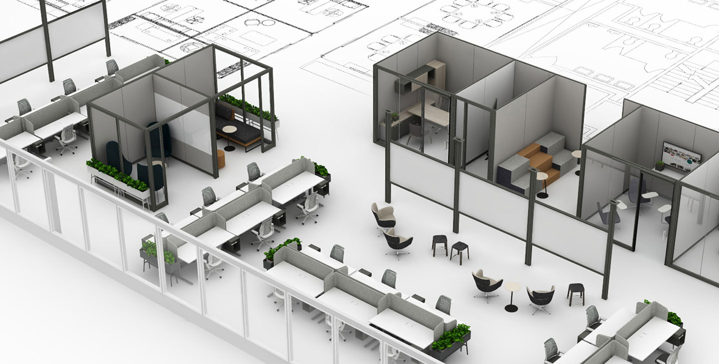
Лекин чиройли жиҳозланган офис нафақат эстетика масаласидир.
Мавжуд ҳар қандай мебелни олиб, уни офисга ўйлаб ўтирмасдан жойлаштириш сизни маҳсулдорлик нуқтаи назаридан қийин аҳволга солиб қўйиши мумкин.

Slide 26
Барчаси жой жойида
Ўзингизнинг ва ходимлар иш фаолиятини яхшилаш қулай мебель топишдан кўра кўпроқ нарсани ўз ичига олади.
Бу бино ичида кабинетларни жойлаштириш, жиҳозларга яқинлик, ёруғлик, иш столи майдони, йиғилиш жойлари, махфийлик ва бошқаларни ўз ичига олади.
Одамлар уйғоқ вақтларининг кўп қисмини офисда ўтказадилар, шунинг учун унинг дизайни руҳий ҳолатга катта таъсир кўрсатади.

Slide 27
Қандай қилиб юқори самарали офис яратишингиз мумкин?
Биринчи қадам - ташкилий масалаларни ҳал қилиш. . . ким қайерда ўтиради.
Катта "електр столлари" ва иерархик бурчак офислари кунлари ўтди.
Кўпроқ корхоналар кичик компаниялар учун идеал бўлган мослашувчан муҳитга ўтмоқдалар, бу ерда бизнес эгаси сотувчи сифатида икки баробар ишлайди.

Slide 28
Бугунги кунда жамоани шакллантиришга алоҳида эътибор қаратилиб, офис дизайни ходимлар жамоалари ишлаши мумкин бўлган катта жойларга ўтмоқда.
Ўз жойингизни ўрнатаётганда, ким ким билан ишлаши кераклиги ва қайси ходимлар қандай ресурсларни баҳам кўриши ҳақида ўйланг.
Aгар сиз бу одамларни бирлаштирсангиз, уларнинг маҳсулдорлигини оширасиз.

Slide 29
Барчасини бирлаштириш
Бир пайтлар бизнес эгалари учун замонавий усул деб ҳисобланган эргономика ҳурмат қозонди.
Оддий қилиб айтганда, бу атама инсон танасининг табиий ҳаракатларига мос келадиган мебел ва маконни лойиҳалаш ва тартибга солишни англатади.
Эргономика сизга ва сизнинг ходимларингизга такрорланувчи стресс жароҳатларидан қочишга ёрдам беради ва кўпинча тадбиркорлар ва уларнинг ходимларини четлаб ўтадиган бел оғриғи каби умумий муаммоларни олдини олади.

Slide 30
Шовқин кўплаб офисларда энг катта муаммолардан биридир.
Шовқинни камайтиришнинг яхши усулларидан шовқин манбаларини товуш экранлари билан қоплашдир.
Мослаштириладиган стулларни сотиб олинг. Яхши стул фойдаланувчига ўриндиқ баландлигини ва орқа ўриндиқнинг кучланишини созлаш имконини беради.

Slide 31
Логотип
Визиткани лойиҳалаш ёки бланка учун рангларни танлаш олдидан сизга логотип керак бўлади.
Логотип бу компания номини акс эттирувчи, бироз ранг ва эҳтимол бир нечта графика билан безатилган дизайннинг энг муҳим элементидир, чунки у барча бошқа материалларингиз учун асос бўлади: иш юритиш материаллари, қадоқлаш, реклама материаллари ва ёзувлар.

Slide 32
Сизнинг логотипингиз компаниянгиз етказмоқчи бўлган умумий тасвирни акс эттириши керак.
Одамлар сизнинг компаниянгиз нима ҳақида эканлигини тушуниши керак.
Мисол учун сизнинг маҳсулотингиз органик юз креми бўлса, сиз соғлиғига эътибор қаратадиган истеъмолчиларга маркетинг қиласиз.
Сизнинг логотипингиз маҳсулотингизнинг энг яхши афзалликларини ифодалаши керак - табиий ва экологик жиҳатдан соғлом.

Slide 33
Тупроқ оҳанглари ва оддий шрифт ёрдамида логотип яратиш "асосларга қайтган" маҳсулот таассуротини қолдиради.
Худди шу маҳсулотни олинг ва унга неон ранглар билан силлиқ, юқори технологияли кўриниш беринг, шунда логотипингиз сиз сотаётган оддий маҳсулотнинг юқори даражасини билдиради.
Логотиплар иккита асосий шаклда бўлади: мавҳум белгилар ёки бизнес номини стильга туширилган логотиплар.

Slide 34
Бизнес қоғозчалар
Логотипга эга бўлганингиздан сўнг, уни ташриф қоғозлари каби энг кўп фойдаланадиган маркетинг буюмларига қўллаш вақти келди.
Яхши ташриф қоғози бизнесингизнинг умумий қиёфасини етказиши керак - бу осон эмас, чунки қоғозчалар кичик майдонга эга.
Қандай қилиб бундай маълумотни кичик бир қоғозчага сиғдириш мумкин?

Slide 35
Албатта, визитка компаниянгиз ҳақидаги бутун воқеани айтиб бера олмайди. Лекин у одамлар эслаб қоладиган профессионал тасвирни тақдим этиши керакдир.
Визитка мижозда компаниянгиз ҳақида биринчи таассурот қолдириши ёки бузиши мумкин.
Бу кичкина карта сизнинг ташқи кўринишингиз каби таассурот қолдиради - сиз кийган костюм ёки сиз олиб юрган портфел.

Slide 36
Энг яхши йўл: сизга берилган барча визиткаларни кўриб чиқинг ва ўзингизга ёққанига тақлид қилинг.
Aгар сиз ижодий бизнесда бўлсангиз, сизда кўпроқ имконият бор, лекин умуман олганда, қуйидаги маслаҳатларни ёдда тутинг:
Логотипни асос қилиб қўйинг. Уни картадаги энг катта элементга айлантиринг.
Уни оддийгина қилиб ишланг. Картага жуда кўп маълумот тўпламанг.

Slide 37
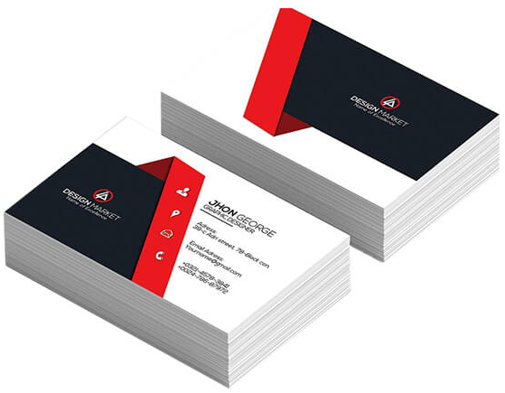
Муҳим маълумотларни киритинг. Исм, лавозим, бизнес номи, манзил, телефон ва факс рақамлари, электрон почта ва веб-сайт манзиллари.
Шрифт осонгина ўқилиши керак. Бир ёки иккита рангдан фойдаланинг.

Slide 38
Визиткаларни олганингиздан сўнг, улардан максимал даражада фойдаланинг:
Ҳар доим одамларга бир нечта картани беринг (улар бошқаларга бериши учун).
Барча ёзишмаларга картангизни киритинг.
Карталарни ҳар доим ёнингизда олиб юринг, улар тоза ва озода бўлиши учун карта қутисида сақланиши керак.

Slide 39
Реклама белгиси
Чакана сотувчилар ҳам, реставраторлар ҳам яхши белгининг кучини тушунадилар.
Баъзи компаниялар ўзини таништиришни хохлаганда ташқарида ўтиб кетаётган мижозлар, автомашина ёки пиёдаларга, кўп таянади.
Агар сизда ҳам шундай бўлса, сизнинг белгингиз бутун корпоратив идентификациянгизнинг энг муҳим элементи бўлиши керак.

Slide 40
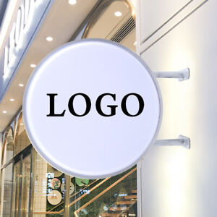
Реклама белгиси
Яхши белги шунчаки диққатни жалб қилишдан кўпроқ нарсани қилиши керак; у масофадан ҳам яхши ўқилиши керак.

Slide 41
Сизнинг оригинал логотипингиз кичкина визиткада ажойиб кўриниши мумкин, лекин у бино ташқарисига улкан белги сифатида мос келмаслиги мумкин.
Имиджни ривожлантиришнинг дастлабки босқичларида профессионалга мурожаат қилиш жуда муҳимдир.
Aгар сиз ажойиб логотипни белгида такрорлаш мумкин эмаслигини билсангиз, биринчи босқичга қайтиб, логотипни қайта кўриб чиқиш керак.

Slide 42
Сўнгги йилларда кўпроқ хилма-хиллик ва индивидуалликни таъминлаш учун кўплаб янги белгилар пайдо бўлди.
Бу шунингдек, неон, пластмасса, металл, ёғоч ва бошқаларни ўз ичига олган барча имкониятлардан танлаш қийинроқ эканлигини англатади.
Якуний қарор қабул қилишдан олдин бир оз текшириб кўринг; турли материаллар учун нархларнинг кенг доираси мавжуд.

Slide 43

Жойлашувингизга қараб, белгини жойлаштириш ҳам катта фарқ қилиши мумкин.

Slide 44
ФОЙДАЛАНИЛГАН АДАБИЁТЛАР
Basics of business: textbook and workshop for academic undergraduate students / Bobrova, O.S., Tsybukov S.I., Bobrov I.A. - Yurayt Publishing House, 2021. — 330 p.
Business Basics: Textbook / E.A. Arustamov. - M.: Dashkov and K, 2020. - 232 p.
Bygrave, W.D. and Zacharakis, A. (2014) Entrepreneurship. Third edition. Hoboken, New Jersey: John Wiley & Sons, Inc.
Entrepreneurial activity: a textbook for secondary vocational education / E. E. Kuzmina. - 3rd ed., revised. and additional - Yurayt Publishing House, 2020. — 417 p.
Fundamentals of business (entrepreneurship): Textbook / N.Yu. Kruglov. - M.: KnoRus, 2021. - 440 c.
Fundamentals of business informatics: textbook and workshop for undergraduate and graduate students / E.P. Zaramenskikh. - Yurayt Publishing House, 2020. — 407 p.
Fundamentals of entrepreneurial activity: a textbook and workshop for academic undergraduate students / E.F. Cheberko. - Yurayt Publishing House, 2020. — 219 p.
Fundamentals of social entrepreneurship: a textbook for universities / E. M. Bely [and others]; edited by E. M. Bely. - Yurayt Publishing House, 2022. — 178 p.
Handbook of an entrepreneur: a practical guide / O.S. Bobrova, S.I. Tsybukov, I.A. Bobrov. - Yurayt Publishing House, 2021. — 330 s.
Hisrich, R.D. (2013) International entrepreneurship: starting, developing, and managing a global venture. 2nd ed. Thousand Oaks, Calif: SAGE.
Innovative entrepreneurship: textbook and workshop for secondary vocational education / V. Ya. Gorfinkel [and others]; edited by V. Ya. Gorfinkel, T. G. Popadyuk. - Yurayt Publishing House, 2022. — 523 p.
Lussier, R.N., Corman, J. and Kimball, D.C. (2015) Entrepreneurial new venture skills. 3. ed. New York, NY [u.a.]: Routledge.
Mariotti, S. and Glackin, C. (2015) Entrepreneurship & small business management. Second edition. Hoboken, New Jersey: Pearson Education Inc.
Organization of commercial activity: textbook and workshop for secondary vocational education / Bobrova, O.S., Tsybukov, S.I., Bobrov, I.A. Bobrova, O.S., Tsybukov, S.I., Bobrov, I. - Yurayt Publishing House, 2021. — 332 p.
Process approach to management. Modeling of business processes / V.V. Repin. - M.: Mann, Ferber, 2022. - 544 p.
Read, S. (2011) Effectual entrepreneurship. Abingdon, Oxon: Routledge.
Reengineering of business processes: Textbook for university students / O.S. Rudakov. - M.: UNITY-DANA, 2022. - 343 p.
Spinelli, S. and Adams, R. (2012a) New venture creation: entrepreneurship for the 21st century. 9th international ed. New York,
N.Y.: McGraw-Hill/Irwin.

Slide 45
Раҳмат!
Саволлар?
Telegram: @BakhromKholbaev
bakhrom2001@gmail.com
bkholbaev@missouristate.edu

